Slide 1
性能测试基础知识

Slide 2
本章大纲
性能测试与功能测试关系
性能自动化测试优势
性能测试概念与分类
性能测试术语
性能测试的步骤
导致性能瓶颈的可能性
Notes:
为什么要进行性能测试？前瞻性的问题

Slide 3


性能测试与功能测试关系
能做什么
什么是功能？
什么是功能测试？
什么是性能？
什么是性能测试？
做得如何

Slide 4
性能测试与功能测试关系（续）
“功能测试”与“性能测试”关系如何？
功能测试是性能测试的“前提”
测试执行依据基本相同
测试目的相同
侧重点不同
执行时间
理论上：无先后顺序，同步开展
实际工作中：先功能后性能
质量
性能提升
功能基础
Notes:
单元，集成-功能
系统测试--性能测试
一个人的订票都实现不了，如何实现100个人的订票

Slide 5
本章大纲
性能测试与功能测试关系
性能自动化测试优势
性能测试概念与分类
性能测试术语
性能测试的步骤
导致性能瓶颈的可能性

Slide 6
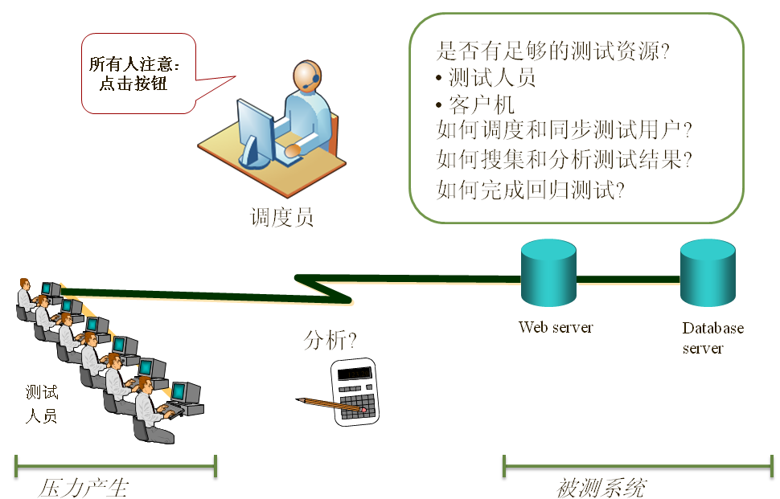
性能手工测试弊端
Notes:
人员有限，机器有限，
同时点击，结果不可信。

Slide 7
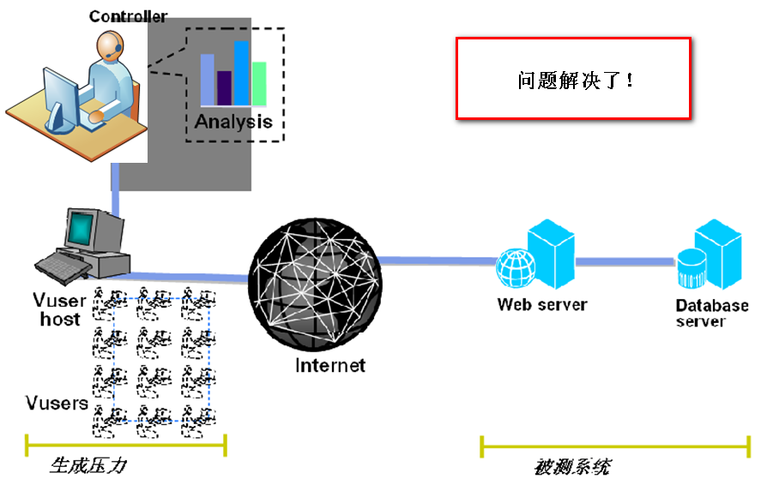
性能自动化测试优势

Slide 8
本章大纲
性能测试与功能测试关系
性能自动化测试优势
性能测试概念与分类
性能测试术语
性能测试的步骤
导致性能瓶颈的可能性

Slide 9
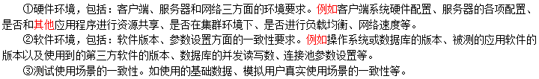
性能测试概念
性能测试是通过自动化的测试工具模拟多种正常、峰值以及异常负载条件来对系统的各项性能指标进行测试。
性能测试关注：
性能测试通常在功能测试基本完成后进行。
性能测试计划、测试方案和测试用例大多情况统一在一文档中。
性能测试环境应尽可能同用户生产环境保持一致。
性能测试工作的重点和难点在于前期数据设计和后期数据分析。
性能测试用例通常基于系统整体架构进行设计，往往具备高复用性。

Slide 10
性能测试分类
※ 一般性能测试
※ 负载测试
※ 压力测试
※ 大数据量测试
※ 配置测试
※ 稳定性测试
一般性能测试
可靠性测试
负载测试
压力测试
当10个人并发访问Discuz论坛时，系统运行良好，各项指标正常；当逐渐增加并发用户数时，系统CPU使用率不能超过75%，响应时间不能超过5秒。

Slide 11


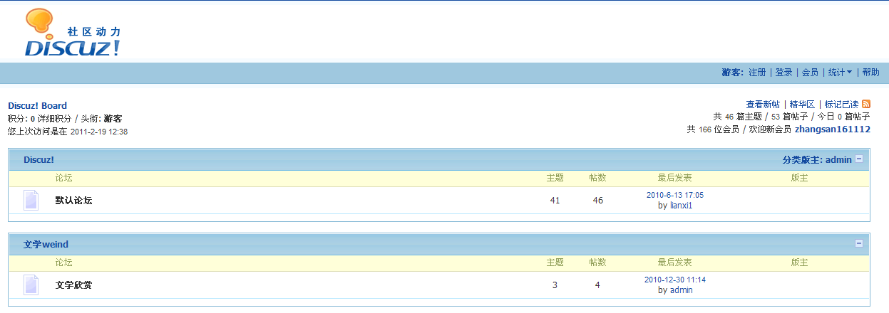
性能测试分类（续）——一般性能测试
一般性能测试主要验证软件在正常环境和系统条件下，即不施加任何压力情况下重复使用系统验证其是否能满足性能指标，如响应时间、系统资源占有情况等。
性能基准测试，较早进行。
1或者10人

Slide 12


性能测试分类（续）——负载测试
负载测试主要是在“基于或模拟系统真实运行环境及用户真实业务使用场景”情况下，通过不断给系统增加压力或在一定压力下延长系统运行时间，来验证系统各项性能指标的变化情况，直到系统性能出现“拐点”，即某个性能指标达到了事先约定的指标阈值（极限值）。
指标阈值
不断加压
延长加压时间
系统正常运行
CPU使用率小于75%
响应时间小于5秒
Notes:
1000个用户，阶梯式的施压过程

Slide 13
性能测试分类（续）——压力测试
压力测试主要是在“模拟系统已处于极限负载下或某指标已经处于饱和状态”情况下，继续给系统增加负载或运行时间，观察系统性能表现，验证系统是否出现内存泄露、系统宕机等严重异常。
崩溃
不断加压
面试
系统饱和或不正常运行
CPU使用率大于75%
响应时间大于5秒
延长加压时间
Notes:
异常情况下的性能测试，验证最大的承载量

Slide 14
性能测试分类（续）——大数据量测试
大数据量测试主要是指使用大批量数据对系统产生压力或影响，同时验证系统各项指标运行是否正常。
某些容器（如数据库、存储设备等）中有较大数量的数据；
进行并发或某些操作时动态创建大量数据。
5000人登录
Notes:
大数据量测试可以分为两种类型：针对某些系统存储、传输、统计、查询等业务进行大数据量的独立数据量测试；
与压力性能测试、负载性能测试、疲劳性能测试相结合的综合数据量测试方案。大数据量测试的关键是测试数据的准备，可以依靠工具准备测试数据。

Slide 15
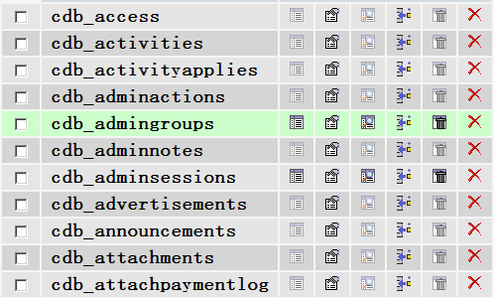
性能测试分类（续）——配置测试
配置测试主要是在不同的软硬件配置环境下，进行测试以找到系统各项资源的最优分配原则的一种测试。
正交实验法进行用例设计
MySQL的最大连接数
内存参数
服务器硬件配置

Slide 16

性能测试分类（续）——稳定性测试
稳定性测试主要强调的是连续运行被测系统，检查系统运行时的稳定程度。通常采用MTBF（错误发生的平均时间间隔）来衡量系统的稳定性，MTBF越大，系统的稳定性越强。
MTBF
Notes:
一年服务器的故障时间，越多，运营商较可靠

Slide 17
性能测试分类（续）
※ 一般性能测试
※ 负载测试
※ 压力测试
※ 大数据量测试
※ 配置测试
※ 稳定性测试
一般性能测试
可靠性测试
负载测试
压力测试
莫过于追求差别，注重综合应用！

Slide 18
本章大纲
性能测试与功能测试关系
性能自动化测试优势
性能测试概念与分类
性能测试术语
性能测试的步骤
导致性能瓶颈的可能性

Slide 19
性能测试术语
500
虚拟用户：Vuser→真人
并发及并发用户数
响应时间
每秒事务数
吞吐量、吞吐率
点击率
性能计数器
资源利用率
系统允许500个用户并发访问系统
系统支持500个用户并发进行登录操作
并发：大量用户且同时对服务器的操作
系统用户数：系统可有1000个使用用户
在线用户数：系统允许800个用户同时在线
参考公式 使用系统的用户数量*（5%~20%）
×

Slide 20
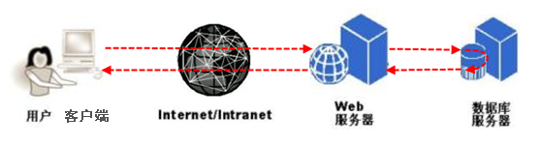
性能测试术语（续）
请求响应时间：从客户端发出请求到得到响应
的整个过程的时间，单位通常为“秒”或“毫秒”。
网络响应时间 + 服务器端响应时间
TTLB(Time to last byte)
事务响应时间：完成该事务所用的时间。其包含
一个或多个“请求响应时间”。
事务相应时间>=请求响应时间
思考：什么是事务？完成一件事情
虚拟用户：Vuser→真人
并发及并发用户数
响应时间
每秒事务数
吞吐量、吞吐率
点击率
性能计数器
资源利用率
Notes:
响应时间比较好理解，就是指做一件事情所需要消耗的时间。这里有一个专有名词叫做Transaction Time（事务时间），我们可以通过事务函数完成对某个或某些操作的时间记录，简单说就是时间差的统计。一般来说响应时间越短说明性能越好。
事务：完成一件事情。
订票：操作，登录，查询，支付，一系列的步骤称为事务。体现一个过程。

Slide 21
性能测试术语（续）
虚拟用户：Vuser→真人
并发及并发用户数
响应时间
每秒事务数
吞吐量、吞吐率
点击率
性能计数器
资源利用率
TPS
指每秒钟系统能够处理的交易或事务的数量。
取款业务成功率达到1000次/s。
Notes:
我们现在的系统都是多进程、多线程的，所以不但要求单个操作要求快，还要求能够支持多个操作同时处理。一般来说吞吐量越大说明性能越好。

Slide 22
性能测试术语（续）
虚拟用户：Vuser→真人
并发及并发用户数
响应时间
每秒事务数
吞吐量、吞吐率
点击率
性能计数器
资源利用率
请求数/秒
页面数/秒
访问人数/天
业务数/小时
字节数/天
吞吐量：单次业务中，客户端与服务器端进行的数据交互总量。
通常，该参数受服务器性能和网络性能的影响。
吞吐率：吞吐量除以传输时间。
吞吐量也被称为TPS（单位时间内能完成的事物数）
exa：1个用户登录需要1秒，支持10个用户登录，且响应时间为1秒，
则系统吞吐率为10个/秒

Slide 23
性能测试术语（续）
虚拟用户：Vuser→真人
并发及并发用户数
响应时间
每秒事务数
吞吐量、吞吐率
点击率
性能计数器
资源利用率
HPS指每秒钟内，用户向Web服务器提交的HTTP请求数。
点击率越大，表明对服务器产生的压力也越大。

Slide 24
性能测试术语（续）
虚拟用户：Vuser→真人
并发及并发用户数
响应时间
每秒事务数
吞吐量、吞吐率
点击率
性能计数器
资源利用率
一系列用于描述各类服务器或操作系统性能的指标，
在进行资源监控和系统瓶颈分析中起着重要的作用。
在Windows任务管理器中使用的内存数（Memory In Usage）、
CPU使用率（%Processor time）、进程时间（Total Process Time）。

Slide 25
性能测试术语（7）
虚拟用户：Vuser→真人
并发及并发用户数
响应时间
每秒事务数
吞吐量、吞吐率
点击率
性能计数器
资源利用率
3000用户并发进行登录操作时，
服务器的CPU使用率不超过75%，
内存占有率不超过10%”
Notes:
总结：响应时间短，吞吐量高，资源利用率低。地铁

Slide 26
本章大纲
性能测试与功能测试关系
性能自动化测试优势
性能测试概念与分类
性能测试术语
性能测试的步骤
导致性能瓶颈的可能性

Slide 27
1．需求是什么样的，希望证明满足需求的标准是什么
2．负载的模型，我们需要做什么样的操作和什么样的量
3．监控负载中我们关心的数据，便于分析4．整理数据确认结论是否能够告诉我们是否满足需求，另外有没有调优的空间
5．满足需求结束性能测试，否则进行调优从步骤1重新开始

Slide 28
本章大纲
性能测试与功能测试关系
性能自动化测试优势
性能测试概念与分类
性能测试术语
性能测试的步骤
导致性能瓶颈的可能性

Slide 29
硬件资源
操作系统
数据库
应用服务器
代码
Notes:
硬件资源----使我们经常最先考虑到的问题，比如上班的时候老是堵车就是因为马路不够宽，如果有足够的资源，自然就不会出现拥堵的情况了。解决该瓶颈的最简单方法就是更新硬件，一般来说所有的性能问题都能通过硬件资源来解决
操作系统----硬件的升级是由一定的上限的，因为它受到操作系统的管理能力的影响。操作系统提供了对硬件的管理和支持，合适的操作系统才能完全发挥硬件的性能。比如你的电脑的内存已经达到了4G以上，那么64位操作系统应该是你最好的选择，因为32位操作系统已经无法管理4G内存了。
数据库---因为大量的数据读写对系统产生的磁盘读写和计算要求非常的高。一个合适的数据库和数据库上的数据存储方式都会影响最终的数据查询或者写入性能。因为存储过程是在数据库上的预编译代码，这样比你直接将SQL语句发送到服务器上，再让服务器编译执行会快不少，而且对于负载的SQL语句来说，调用存储过程会节约不少的带宽
不同的应用服务器处理不同的语言会有效率上的区别。
代码-在多重循环中，如果有可能，应当将最长的循环放在最内层，最短的循环放在最外层，以减少CPU 跨切循环层的次数

